Slide 1
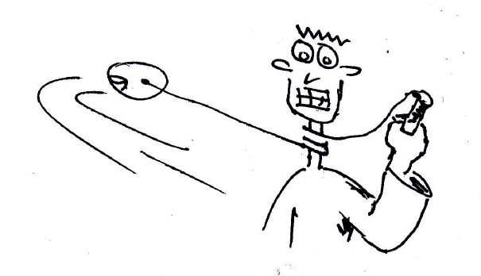
Natuurkunde in actie Jan van Riswick

Slide 2
Programma
Introductie
Vraag
Onderzoek: Samenhang, Traagheid, Kinesthetische leerstrategie → Actie
Waarom actie?
Traagheid
Actie in de klas
Actie met muziek
Actie op straat
Actie met Sinterklaas, een knal en golvende acties ter afsluiting

Slide 3
Vraag
Hoe definiëren jullie onderstaande begrippen?
Kracht
Arbeid
Energie

Slide 4
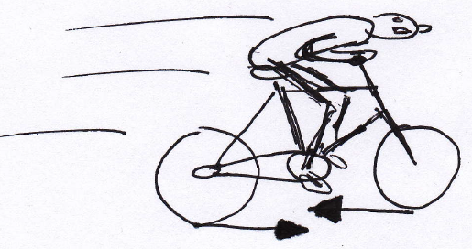
Onderzoek RU 1e jaar natuurkunde, 2011 (N = 69)
25%: op een weggegooid voorwerp werkt een voorwaartse kracht op het hoogste punt van de (kogel)baan. Misconcept: F is evenredig met v
50%: bij een botsing is de kracht op een personenauto veel groter dan op een vrachtwagen. Misconcept: F_{actie} > - F_{reactie}
67%: in een kermisattractie wordt je naar buiten geduwd. Misconcept: F_{c} werkt naar buiten
97%: Wrijving werkt altijd in tegengestelde richting van
de bewegingsrichting. Misconcept: F_{w} op het achterwiel
van een fiets werkt in dezelfde richting als F_{w} op het
voorwiel
Artikel NVOX: Kracht en energievraagstukken oplossen zonder trukendoos
(J. van Riswick, 2011)

Slide 5
Uitspraken van 1e jaar natuurkunde studenten RU (2011)
Kracht is de herverdeling van energie
De hoeveelheid energie die een voorwerp heeft is afhankelijk van de kracht die hij heeft
Kracht is een toenemende energie
Energie is een al bestaande beweging
Energie geeft aan hoeveel kracht er is opgeslagen
Kracht is energie die is omgezet in een beweging
Kracht is een vorm van energie die op een voorwerp wordt uitgeoefend
De hoeveelheid energie wordt bepaald door de kracht die je in de handeling stopt
Een kracht is iets praktisch meetbaars. Energie is een wiskundig gevolg van een kracht
HOE/WAT HEBBEN DEZE LEERLINGEN GELEERD?

Slide 6
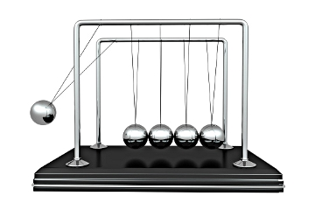
Om alvast over na te denken
Hoe weten de ballen hoeveel er botsen?

Slide 7
Drie onderzoeksgebieden
Definities & samenhang (conceptuele natuurkunde)
Opbouw mechanica vanuit het traagheidsprincipe (en impuls)
Kinesthetische leerstrategie (embodied learning)

Slide 8
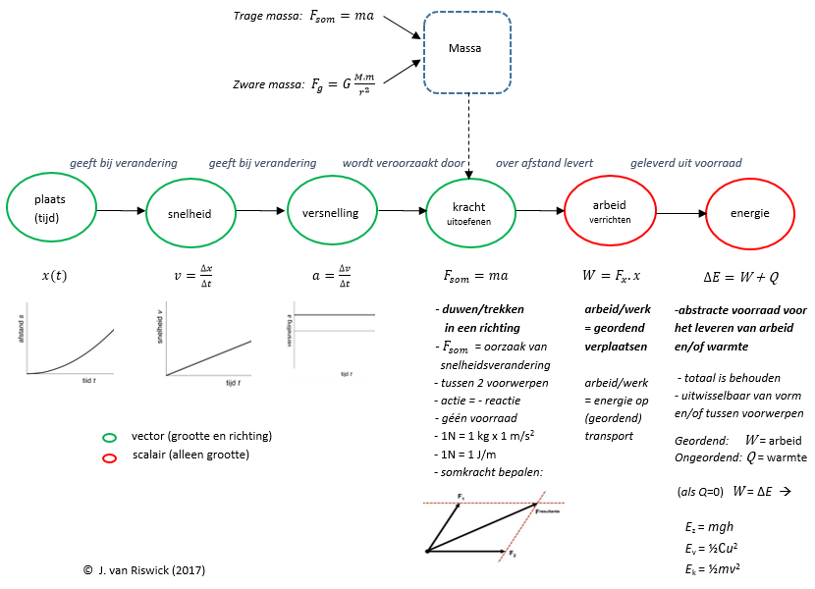
1. Definities & samenhang

Slide 9
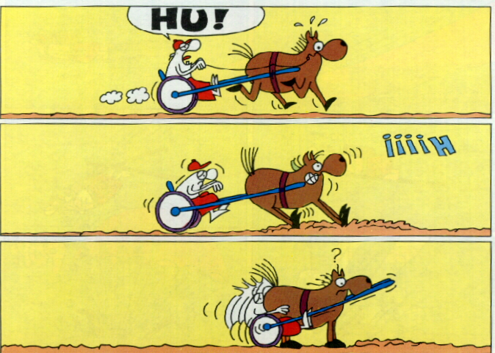
2. Mechanica vanuit het traagheid / impuls
Probleem:
phenomological primitive, p-prim (DiSessa, 1984)
vanuit ervaring
fietsen met constante snelheid v₁ → kracht uitoefenen
fietsen met constante snelheid v₂ = 2.v₁ → kracht is evenredig met v
Begrip van het traagheidsprincipe kan drie inzichten opleveren:
(Som)kracht is evenredig met snelheid(impuls)verandering
Kinetische energie blijft behouden als er geen arbeid wordt verricht & er is extra energie nodig om snelheid te veranderen
Bij een draaiend voorwerp wordt voorkomen dat het voorwerp rechtdoor beweegt door een kracht naar binnen → middelpuntzoekende kracht

Slide 10
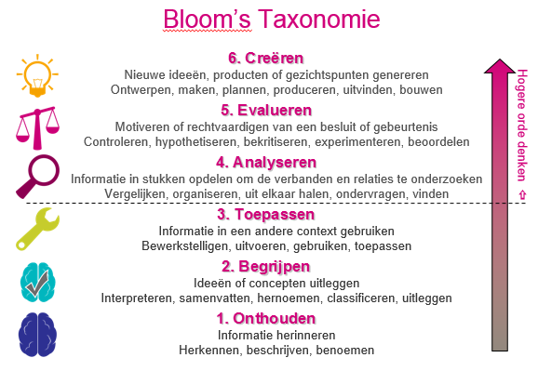
3. Kinesthetische leerstrategie. Waarom actie?
Plezier
A multvariate model of conceptual change, G. Taasoobshirazi et al. (2016)
Emotie
Pedagogical linkmaking, P. Scott et al. (2011)
Lichamelijke ervaring
Physical Experience Enhances
Science Learning, C. Kontra et al. (2015)
Creativiteit
Taxanomy of educational objectives,
Bloom (1956)

Slide 11
Literatuur
Examining whether touch sensory feedback is necessary for science learning through experimantation: A literature review of two defferent lines of research across K-16 Zacharia (2015):
-cognitief anker met specifieke input, anders dan auditief/visueel
-cognitief offload: minder werkgeheugen nodig door zichtbaar/tastbaar object
Physical Experience Enhances Science Learning (Kontra et al., 2015):
-beter conceptueel begrip van draai impulsmoment (N=36, pre & posttest)
-redeneren over concept activeert hersengebieden gekoppeld aan sensomotorische ervaring (meting m.b.v. fMRI)

Slide 12
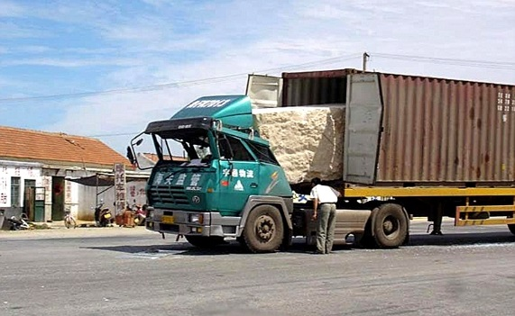
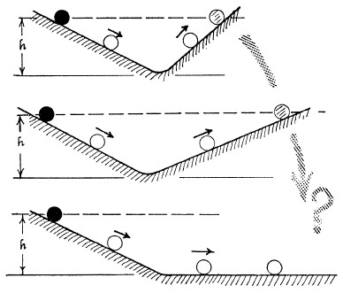
Traagheid
Goede benaming?
Waarom duurde het zo lang voordat de
‘traagheidswet’ werd ontdekt?
.
Gedachten experiment van Galileo.

Slide 13
ACTIE: Traagheid ervaren
1. In welke richting werkt de kracht in een bocht, naar binnen of naar buiten?
a. Op jezelf in een bocht van de achtbaan;
b. Op een schaatser in de bocht;
c. Op een kogel die wordt rondgeslingerd;
d. Op een kind in een draaimolen;
e. Op een trui in een centrifuge;
g. Op een auto in de bocht;
h. Op water in een meanderende rivier.
2. Hoe gaat de kogel verder als deze wordt losgelaten
op het moment zoals aangegeven in de tekening?
3. DOEN → tennisbal / knikker / biljartbal / bowlingbal

Slide 14
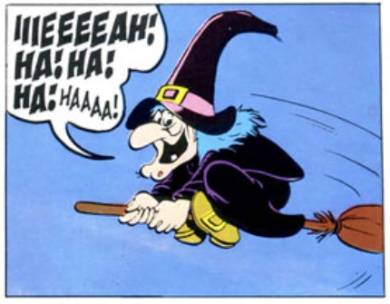
Acties met een bezem
-bowlingbal duwen
-balanceren
-wrijving
-massamiddelpunt / zwaartepunt

Slide 15
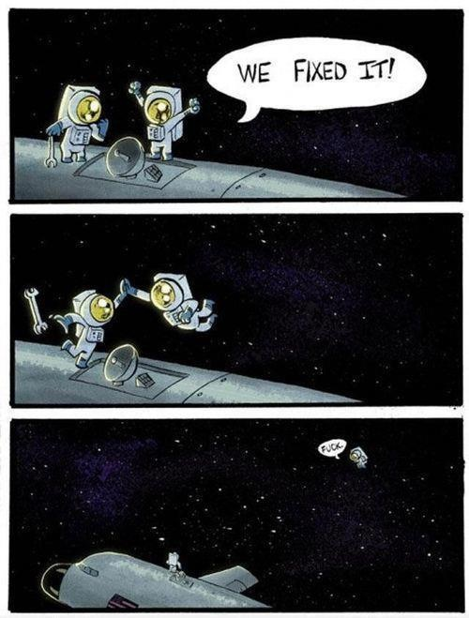
‘Trage actie’
Astronaute verliest gereedschapstas
https://www.youtube.com/watch?v=Y2WxffbLFuY
André Kuipers duwt tegen M&M’s
https://www.youtube.com/watch?v=2_uuQH3HtFk
Uitbeelden: Bedenk in 3 min. hoe je traagheid
kan uitbeelden als een toneelstukje
→ niet praten, geen hints, niets aanwijzen

Slide 16
Begrippen uitbeelden (Actie wedstrijd)
Maak 6 groepen van 4 personen
Trek een moeilijk en twee makkelijke kaartje.
Bedenk in 5 min. hoe je de begrippen kan uitbeelden als een toneelstukje
→ niet praten, geen hints, niet aanwijzen
Beeld de begrippen uit: 1 min. per begrip
Per geraden begrip voor degene die raden en uitbeelden:
moeilijk = 2 punten
makkelijk = 1 punt

Slide 17
Nog meer begrippen …
Moeilijk: entropie, relativiteit, muon, detector, lichtbreking, quantum, onzekerheidsrelatie, impuls …
Makkelijk: kracht, energie, hefboom, stroomsterkte, Volt, Ampère, lens, massa, plaats, tijd, snelheid, traagheid, versnelling, arbeid, vector, gewicht, zwaartekracht, moment, resonantie, vuur, spanning, weerkaatsing, heet (hoge temperatuur), lichtstraal, weerstand, lamp, …
→ Laat evt. leerlingen zelf kaartjes maken met begrippen uit een of meerdere hoofdstukken

Slide 18
En nog veel meer mogelijkheden voor actie …
Elektronen door een draad
Breking van licht
Snelheid met een bowlingbal
Kussengevecht …
Kracht: duwen of trekken in een richting → bij elkaar / kratje tillen / auto
Evenwicht/steunvlak
Op een weegschaal in de lift: stijgen / dalen
Traplopen: wie levert een vermogen van 500 W?
Meten in de speeltuin/ op de kermis/ in het pretpark
Dansen op licht
Metafoor spanning/stroom: rondlopen met marsjes
Warmte of temperatuur meten? (3 bakken water)
Bewegende moleculen in verschillende fasen
Vermogen van de zon bepalen met een gloeilamp van 100 W
Zonnestelsel en schijngestalten maan
Longitudinale/transversale en lopende/staande golven

Slide 19
Links en rechts
Context Concept
Sommetjes oefenen Conceptuele natuurkunde
Dit kan je in iedere klas:
Ja Nee
Ik heb al genoeg actie in mijn klas:
Ja Nee

Slide 20
Wet van behoud van energie uitbeelden
Iedere persoon is een standaardeenheid energie (1 J of 1 Ws of 1 kWh)
Gebalde vuist is warmte (Q)
Gespreide vingers = stralingsenergie (E_{s})
Duim + wijsvinger = elektrische energie (E_{el})
Er zijn 4 vakken: stopcontact
verbindingsdraad naar de lamp toe
lamp
verbindingsdraad van de lamp terug naar stopcontact
Daarbuiten = de omgeving
Iedereen verzamelt bij het stopcontact.
Op het teken (handenklap) wordt de lichtschakelaar omgezet.
Wat kunnen leerlingen hiervan leren? Hoe kan de opdracht uitgebreid worden?

Slide 21
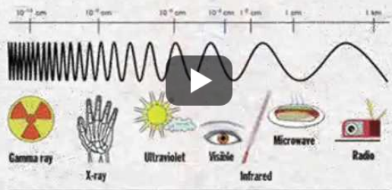
Actie met muziek
Flessen-fluit: Vader Jacob, Kortjakje, …
Blazen → hoger tonen, tikken → lager tonen. Hoe kan dat?
Ritmes gebruiken voor het leren van
woorden, teksten, concepten …
https://www.youtube.com/watch?v=bjOGNVH3D4Y The electromagnetic spectrum song
https://www.youtube.com/watch?v=zUDDiWtFtEM Periodiek systeem (tijdelijk niet beschikbaar)
https://www.youtube.com/watch?v=zGM-wSKFBpo The elements
https://www.youtube.com/watch?v=2OJjbztWitk The Physics Force song

Slide 22
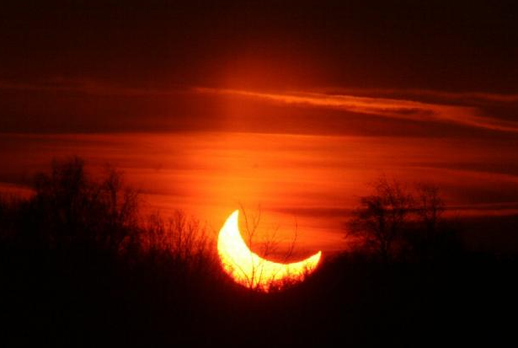
Actie op straat / in het vrije veld / in de speeltuin…
observeren: sterren, planeten, maan
brandpunt bepalen van lenzen
speeltuin/kermis/pretpark
gps-wandeling
snelheid meten van fietsers, auto’s, …
energiewedstrijd (hoogteverschil, snelheid, …)
remproeven met de fiets
ballen uit het raam laten vallen

Slide 23

Actie met Sinterklaas: Wat is het ‘gewicht van het gedicht’?
Beste VWO-4 leerlingen,
Sint heeft helemaal niet lang hoeven denken
Over wat hij jullie nu weer zou schenken
Bij natuurkunde lag het wel erg voor de hand
Een uitdagende taak in groepsverband
Groepen van vier, doe allen goed mee
H2 Het gaat, zoals je ziet, over hoofdstuk twee
Kracht uitoefenen lijkt een abstract ding
’t valt mee, gewoon duwen of trekken in een richting
En meerdere krachten die op een voorwerp werken
Zullen elkaar verzwakken of versterken 3N 5N (som-kracht)
Let wel op en bedenk heel even
3 + 4 is niet altijd 7
Nee 3 + 4 is 5, ja echt
Als krachten ergens op werken precies loodrecht 4N
Het resultaat is de som of netto kracht
Die werkt onder een hoek, misschien wel verwacht
Je kan het tekenen met pijlen in een parallellogram op schaal
Het effect is de somkracht gelijk aan de diagonaal
Die somkracht is de oorzaak van verandering kan ik je vertellen
1 N zal per seconde 1 kg met 1 m/s vertragen of versnellen
Het is de tweede wet van Newton zeg het maar na
We doen het met z’n allen: F_{som} = m x a
Van dit hoofdstuk nog maar één ding om te bekijken
Een kracht kan nooit van een metgezel wijken
Kracht uitoefenen is duwen of trekken dus een actie
En zorgt altijd voor een even grote reactie
Beiden werken in tegengestelde richtingen
Bovendien heel belangrijk op twee verschillende dingen
Je kan ze dus zeker niet bij elkaar optellen
Om te berekenen hoe het zit met vertragen of versnellen
H3 Tot slot nog snel iets van hoofdstuk drie
Luister goed en vergeet het nie
1N komt overeen met 1 Joule per meter in de richting …
Waarin de kracht(component) zorgt voor een verplaatsing
Er wordt dan arbeid oftewel werk verricht
Uit een voorraad van iets abstracts op het eerste gezicht
We noemen dat energie die we kennen in soorten en maten
arbeid = energie op transport, daar zullen we het maar even bij laten
Want nu eindelijk de opdracht bij dit kleine gedicht
Bepaal van het pakje het juiste gewicht
Je mag het echter absoluut niet aanraken
Dan moet je de strijd meteen staken
Toegestaan zijn geo en rekenapparaat
Het cadeau is voor de groep met het beste resultaat
Doe het netjes en vergis je niet
Veel plezier van Sint en de natuurkunde-Piet.

Slide 24
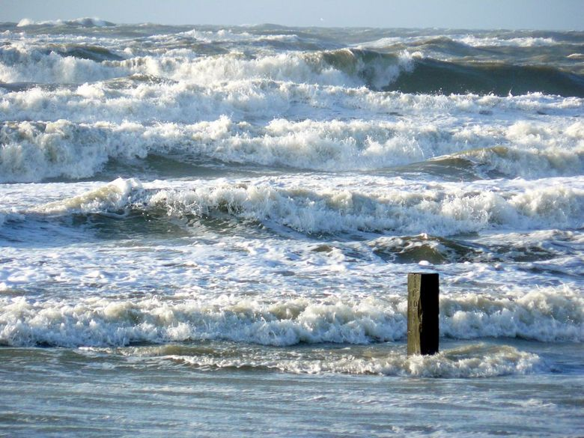
Knallen en golvende acties ter afsluiting

